Slide 1
Harapan Datangnya Mesias

Slide 2
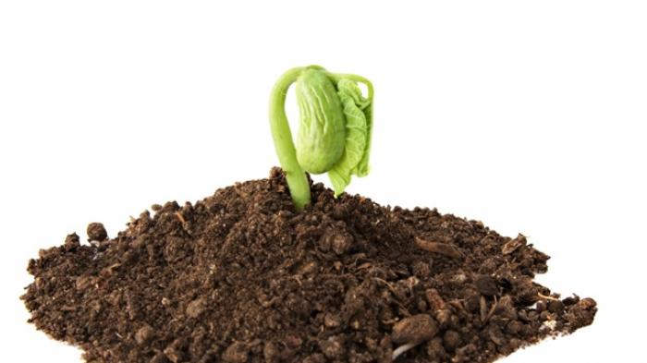

Slide 3
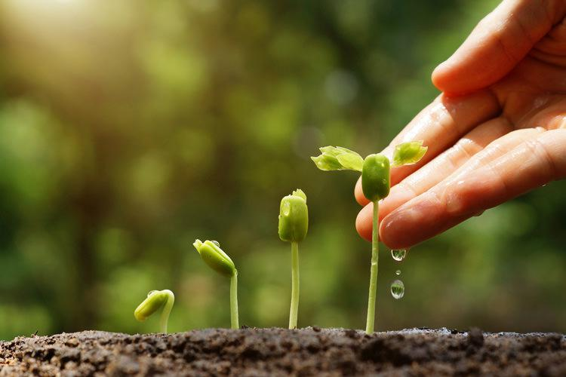

Slide 4
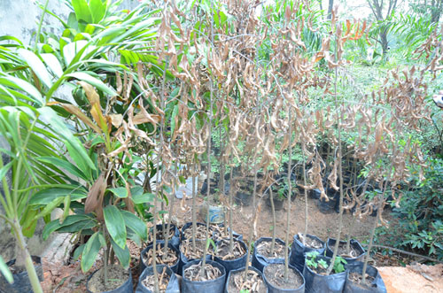

Slide 5
Harapan ? Apa itu?
Kerinduan / menantikan sesuatu
Melkhior, Gaspar dan Bal-thalsar berharap bertemu dengan bayi Yesus.
Artaban berharap yang sama.

Slide 6
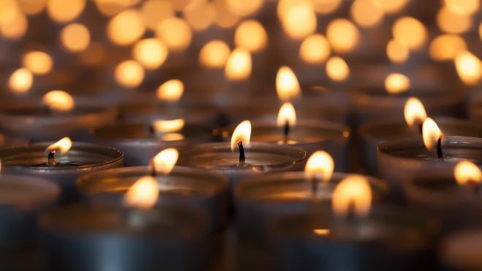

Slide 7
Setiap orang memiliki harapan.
Orang Israel memiliki harapan untuk diselamatkan.
Orang israel berharap datangnya MESIAS, Mesias dari tunas Isai

Slide 8
Bentuk keselamatan umat Israel yang dinubuatkan oleh nabi Yesaya adalah sebagai berikut:
Mata orang buta akan melihat.
Telinga orang tuli akan mendengar.
Orang lumpuh akan melompat.
Orang bisu akan bersorak-sorai.
Mata air akan memancar di padang gurun.
Sungai akan mengalir di padang belantara.
Kedukaan dan keluh kesah akan menjauh.

Slide 9
Situasi ketika Mesias datang adalah hidup manusia akan dipenuhi kedamaian.
Mesias datang untuk membawa pembebasan bagi manusia, namun manusia harus mau menerima tawaran pembebasan itu dengan tetap setiap kepada Allah.

